Slide 1
Funkce míchy a
Reflexy

Slide 2
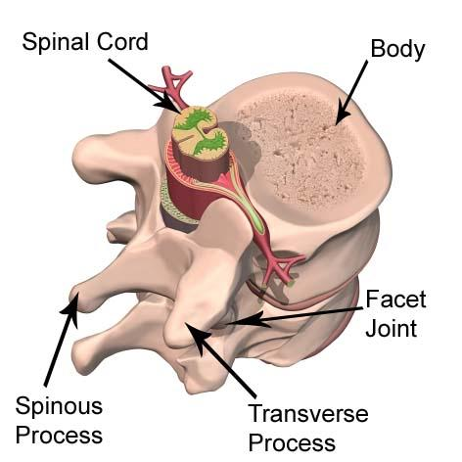
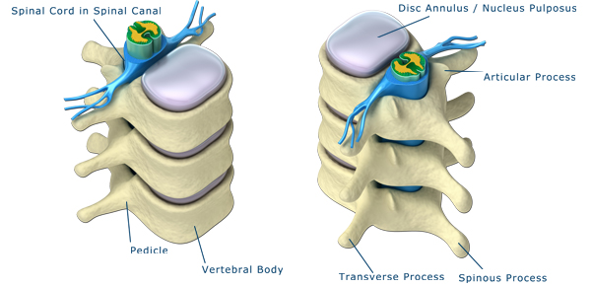
Funkce páteřní míchy
fylogeneticky nejstarší
funkce
  „koridor“ pro přenos informací mezi mozkem a orgány
  Nervové centrum pro zpracování míšních reflexů
Reflexy zprostředkované páteřní míchou jsou regulované modifikované nadřazenými (fylogeneticky mladšími) nervovými centry, aby lépe sloužil funkci organismu jako celku (páteřní mícha je podřízena mozku)
Tělo obratle
Páteřní mícha
http://www.teachpe.com/anatomy/the_spine.php
http://anatomy4fitness.blogspot.cz/2013/04/stay-centered-your-guide-to-healthy.html

Slide 3
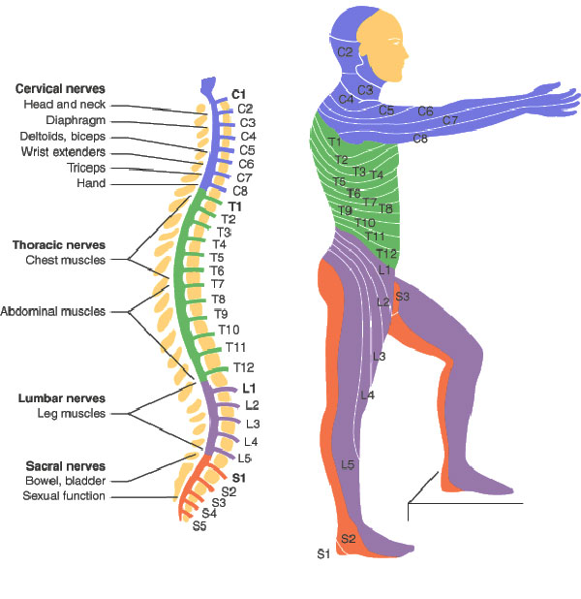
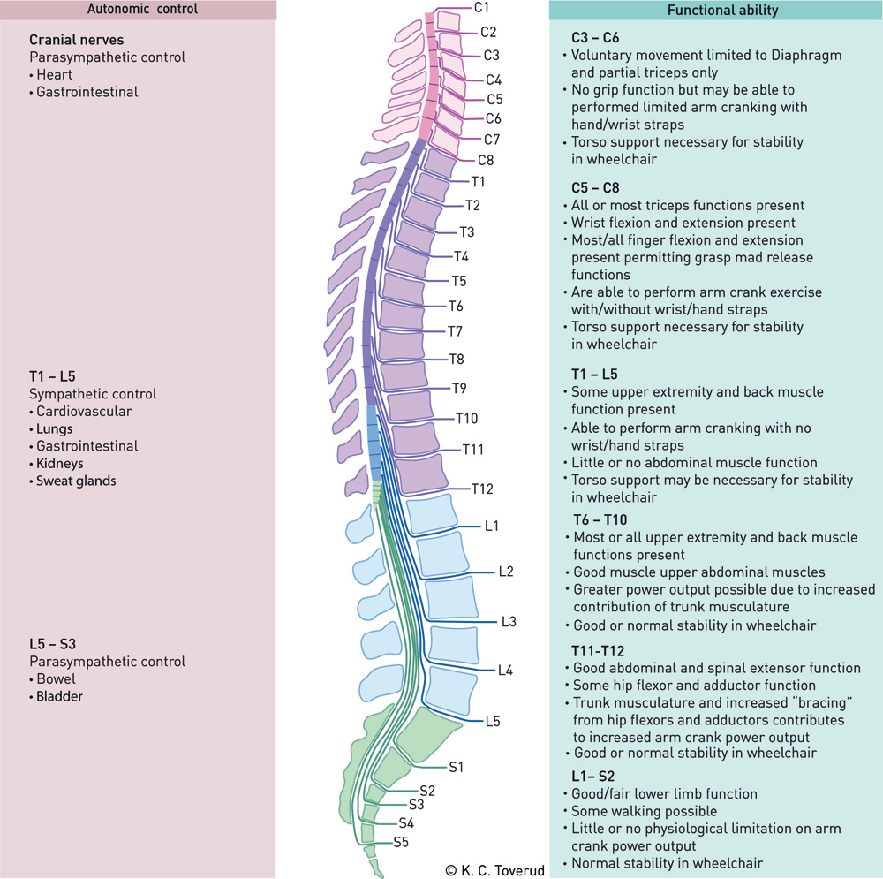
C1
Segmenty páteří míchy
C2
C2
C3
C4
C5
Z každého segmentu páteře
vycházejí míšní nervy,
které inervují příslušnou oblast těla
C – krční (cervikální) segmenty
Th – hrudní (thorakální) segmenty
L – bederní (lumbální) segmenty
S – kostrční (sakrální) segmenty
Páteřní mícha zasahuje jen do L1, níže pokračují pouze míšní nervy
Přerušení míchy – ztráta přenosu informace z mozku do příslušné části těla
Paraplegie - přerušení hrudní části míchy
Kvadruplegie – přerušení krční části míchy
Hlavové nervy nejsou postižené
C3
C6
C4
C7
C7
C6
C5
C8
T1
C8
T1
T2
T2
T3
T4
T3
T4
T6
T5
T5
T8
T7
T6
T9
T7
T10
T8
T11
T12
T9
L1
T10
S3
T11
L2
T12
L1
L3
L2
L4
L3
L4
L5
L5
S2
S1
S3
S4
S2
S5
http://boneandspine.com/spinal-cord-injury-levels/
S1

Slide 4
Stavba segmentu páteřní míchy
Zadní rohy
těla interneuronů
Dostředivá (aferentní) dráha orgán/receptor→CNS
Spinální ganglion
buněčná těla aferentních vláken
Bílá
hmota
Šedá hmota
Odstředivá (eferentní) dráha
CNS → orgán/efektor
Přední rohy
Buněčná těla eferentních drah (hlavně motoneuronů)

Slide 5
Reflex
Základní funkční jednotka činnosti CNS
Mimovolní, rychlá, stereotypní odpověď organismu na periferní podnět
Reflexní oblouk – soubor struktur zapojených do realizace reflexu
  Receptor
  Aferentní (dostředivá) nervová dráha
  Reflexní centrum
  Eferentní (odstředivá) nervová dráha
  Efektor (výkonný orgán)
Reflexní centrum – integrační centrum – interneurony a eferentní neuron přijímá informace nejen z receptoru, ale i z nadřazených center CNS
Čím více interneuronů, tím má CNS větší možnosti modifikovat reflexní odpověď
Reflexní oblouk je přesně anatomicky určený → diagnostika neurologických poranění
Účel reflexů
Ochrana - snížení intenzity podnětu, který představuje hrozící poškození tkáně
  (Např. reflexní odtažení ruky od rozpálených kamen vede ke snížení intenzity tepelného podnětu)
Korekce na změnu (nechtěné protažení svalu vede k jeho zkrácení na žádanou délku)
Zpětná vazba reflexního oblouku

Slide 6
podmíněné (naučené)
extracentrální
axonové, gangliové
červený dermatografismus
nepodmíněné (vrozené)
vznik reflexu
Centrum vyhodnocení reflexu
centrální
míšní
Např: napínací (patelární, bicipitární), flexorový reflex
Aferentace
mozkové
počet synapsí v oblouku
Eferentace
Vestibulookulární, pupilární reflex
Receptor
monosynaptické, polysynaptické
Efektor
exteroreceptory
proprioreceptory
somatické
Např: napínací, flexorový reflex
Např: flexorový, extenzorový reflex
kombinované
smyslové
autonomní
interoreceptory
Např: napínací (patelární, bicipitární), inverzně napínací
Např: kašlací reflex
Např: baroreflex, dávicí reflex
Např: vestibulookulární, zornicový, apnoický
Např: baroreflex, chemoreflex, gastro-ileální reflex

Slide 7
Klasifikace reflexů
Podle receptorů (použijte toto rozdělení)
  Exteroreceptorový
    Kožní (tepla, dotyku, bolesti,…)
    Smyslové (zrak, čich, chuť,….)
  Interoreceptorový
    Proprioreceptorový – receptor v pohybovém aparátu
    (proprioreceptor – šlachové tělísko, svalové vřeténko, receptory v kloubech)
    Viscerální – receptor v orgánech (baroreceptor v aortě, chemoreceptor v CNS, osmoreceptor v CNS, receptory v GIT)
Podle efektorů
  Somatické
  Autonomní (vegetativní)
Podle získání reflexu
  Vrozené (nepodmíněné)
  Získané (podmíněné)
Podle toho, kde je centrum reflexu
  Centrální – centrum v CNS (mozek, mícha)
  Extracentrální – centrum mino CNS (gangliový, axonový reflex)
Podle počtu neuronů (počtu synapsí mezi aferentním a eferentním neuronem)
  Monosynaptické
  Polysynaptické

Slide 8
Proprioreceptory - Svalové vřeténko a Golgiho tělísko
vlákno I_{a} (vede do míchy informaci o protažení svalu)
vlákno γ-motoneuronu
- inervuje kontraktilní část vřeténka (jeho protažení), ovlivňuje citlivost vřeténka
intrafuzální vlákna
vlákno α-motoneuronu
(inervuje veškeré kosterní svaly)
vlákno I_{b}, II
(vede do míchy informaci o napětí ve šlachách)
Svalové vřeténko
regulace délky svalu
Snímá nechtěná protažení svalu
Extrafuzální vlákna (svalová vlákna)
Šlachové (Golgiho) tělísko
regulace svalového napětí
Snímá výrazná zvýšení napětí ve šlachách (a tedy i svalu)

Slide 9
Napínací reflex
(monosynaptický, proprioreceptivní)
Regulace nechtěných změn délky svalu
Vyvolání reflexu:
Poklepem kladívka na šlachu dojde k pasivnímu (nechtěnému) natažení svalu. Podráždí se zakončení nervového vlákna I_{a}.
To aktivuje α-motoneuron.
Reakcí je reflexní zkrácení vlastního svalu.
tělo neuronu I_{a}
vlákno I_{a}
Svalové vřeténko
Natahovač (extenzor)
vlákno
α-motoneuronu
synapse
Vyšetřovací kladívko
Hlavní funkce: korekce svalového tonu, udržení vzpřímeného postoje, odolávání gravitaci (např. udržení polohy brady)
Ohýbač (flexor)

Slide 10
Napínací reflex
Regulace nechtěných změn délky svalu
Vyvolání reflexu:
Poklepem kladívka na šlachu dojde k pasivnímu (nechtěnému) natažení svalu. Podráždí se zakončení nervového vlákna I_{a}. Reakcí je reflexní zkrácení vlastního svalu.
tělo neuronu I_{a}
vlákno I_{a}
Svalové vřeténko
Natahovač (extenzor)
Inhibiční interneuron
vlákna
α-motoneuronu
Vyšetřovací kladívko
Aktivace inhibičního interneuronu vede k snížení aktivity α-motoneuronu inervujícího antagonistický sval → Relaxace antagonistického svalu
Ohýbač (flexor)

Slide 11
Napínací reflex – gama symčka
Axony ze supraspinálních center
Pyramidové
dráhy
Extrapyramidové
dráhy
γ-motoneurony – modulace citlivosti svalového vřeténka
mění délku svalových vřetének – korekce citlivosti vřeténka na protažení (zkrácení kontraktilního konce vřeténka zvyšuje jeho citlivost)
vlákno
γ-motoneuronu
Natahovač (extenzor)
Svalové vřeténko
vlákno
α-motoneuronu
Úmyslná kontrakce
Informace o kontrakci svalu z vyšších nervových center se dostává shodně k α-motoneuronům i γ-motoneuronům (α-γ-koaktivace) → kontrakce svalu i vřeténka,
→ citlivost svalového vřeténka zůstává konstantní
Ohýbač (flexor)

Slide 12
Inverzně napínací reflex - Golgiho (šlachové) tělísko
vlákno I_{b}, II
-
Inhibiční
interneuron
+
vlákna
α-motoneuronu
Excitační
interneuron
Natahovač (extenzor)
Funkce: regulace svalového napětí
(ochrana před poškozením šlachy a svalu)
Výrazně zvýšené svalové napětí vede k inhibici α-motoneuronu příslušných svalových vláken (zde extenzoru) a excitaci α-motoneuronu antagonistického svalu (zde flexoru)
(bisynaptický, somatický)
Šlachové tělísko
Ohýbač (flexor)

Slide 13
Flexorový (únikový) reflex
(exteroreceptorový, polysynaptický)
ascendentní dráha
interneuronu
Funkce: ochrana před vnějším poškozením
excitační
interneurony
Informace z exteroreceptoru je v míše přepojena přes několik interneuronů k α-motoneuronu příslušného flexoru
→omezení dalšího poškození tkáně
Aδ a C-vlákna od nociceptoru
extero-receptor (nociceptor)
descendentní dráha interneuronu
vlákno α-motoneuronu
flexor
Informace je ascendentními a descendentními drahami vedena k sousedním segmentům míchy
Díky většímu počtu interneuronů lze reflex více modulovat vyššími nervovými centry

Slide 14
Zkřížený extenzorový reflex
Aδ a C-vlákna
extenzory
Pravá
strana
Levá
strana
kontrakce
relaxace
flexory
kontrakce
relaxace
Silný podnět vede nejen k flexorovému reflexu, ale způsobí také extenzi druhé končetiny, která tak může být oporou proti pádu
Zkřížený, protože dochází k flexi postižené končetiny a extenzi druhé končetiny
Exteroreceptor (nociceptor)
Levá noha
Pravá noha

Slide 15
ascendentní dráhy
interneuronu
Pravá strana
Levá strana
Aδ a C-vlákna
Zkřížený extenzorový reflex:
komplexnější, zahrnuje více sousedních míšních segmentů
Více interneuronů umožňuje větší regulaci síly odpovědi
Exteroreceptor (nociceptor)
Inhibice extenzoru
Aktivace extenzoru
Aktivace flexoru
descendentní dráhy interneuronu
Inhibice flexoru
inhibiční
interneurony
excitační
interneurony
Inhibice extenzoru
Aktivace extenzoru
Aktivace flexoru
Inhibice flexoru

Slide 16
Shrnutí zmíněných míšních reflexů
Napínací reflex – korekce nechtěných změn délky svalu (slabší rychlé natažení svalu)
  Proprioreflex – proprioreceptor (svalové vřeténko) je součástí efektoru (kontrakce vlastního svalu)
  Monosynaptický
  Unilaterální (jednostranný), dostředivá dráha Ia
Inverzní napínací reflex – ochrana před natržením šlachy (silné natažení svalu)
  Proprioreflex – proprioreceptor (šlachové Golgiho tělísko) je součástí efektoru (relaxace vlastního svalu)
  Bisynaptický, unilaterální
  Dostředivá dráha Ib a II
Flexorový reflex – ochranný reflex proti poškození povrchových tkání (únikový reflex)
  Exteroreflex – exteroreceptor (nociceptor)
  Polysynaptický, unilaterální
  Flexe poškozené končetiny
  Aktivace sousedních míšních segmentů
Zkřížený extenzorový reflex – únikový reflex vznikající při silnějším podnětu
  Exteroreflex – exteroreceptor (nociceptor)
  Polysynaptický, bilaterální
  Flexe poškozené končetiny, extenze druhé končetiny
  Aktivace sousedních míšních segmentů

Slide 17
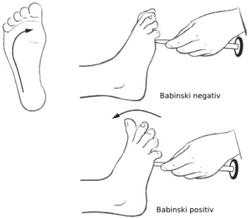
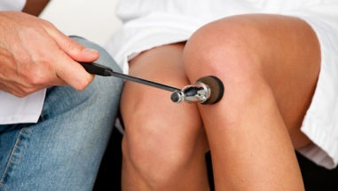
Příklady reflexů
Proprioceptivní reflexy (míšní reflexy)
  Patelární, Achilovy šlachy, bicipitární, tricipitární,….
Exteroceptivní reflexy
  korneální (podráždění rohovky vyvolá mrknutí)
  Epi-, meso- a hypogastrický (stah břišního svalstva po podráždění hrotem vyšetřovacího kladívka)
  Plantární – podráždění plosky nohy vyvolá plantární flexi a abdukci prstů (pozůstatek po chápavé noze)
  Bybinského fenomén – vyvolávání plantárního reflexu vede k opačné odpovědi – dorzální flexe a roztažení prstů nohy – při poškození pyramidových drah
http://www.123rf.com/photo_9045586_the-neurologist-testing-knee-reflex-on-a-female-patient-using-a-hammer.html
http://www.wikiskripta.eu/index.php/Babinsk%C3%A9ho_reflex

Slide 18
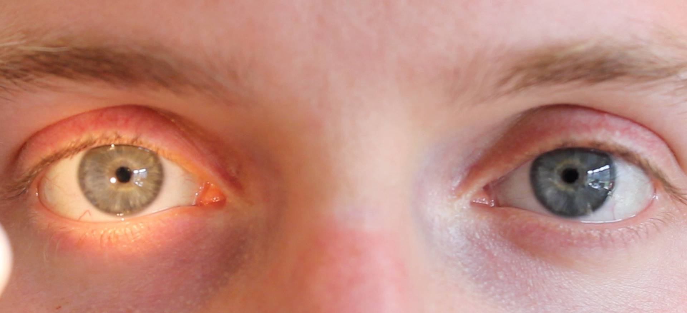
Příklady reflexů
Některé smyslové reflexy
Zornicové reakce
  Reakce na světlo – zúžení (mióza) osvícené zornice i zornice neosvícené (symetricky)
  Konvergence - přiblížení prstu k oku vede k zúžení zornice
  Reakce na bolest – silná bolest vede k rozšíření zornice (mydriáza)
Vestibulookulární reflex – při pohybu s hlavou dochází k rotaci očních bulbů v opačném směru
http://geekymedics.com/eye-examination-osce-guide/

Slide 19
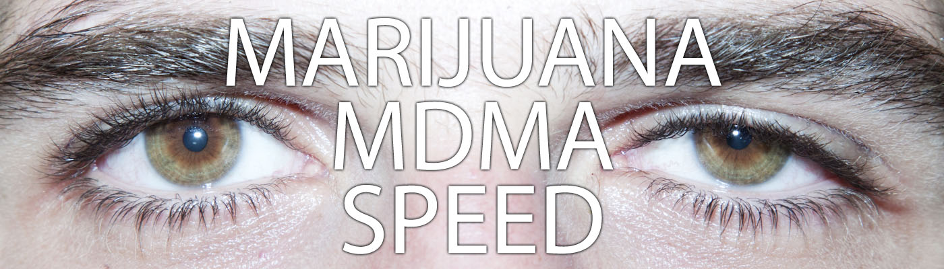
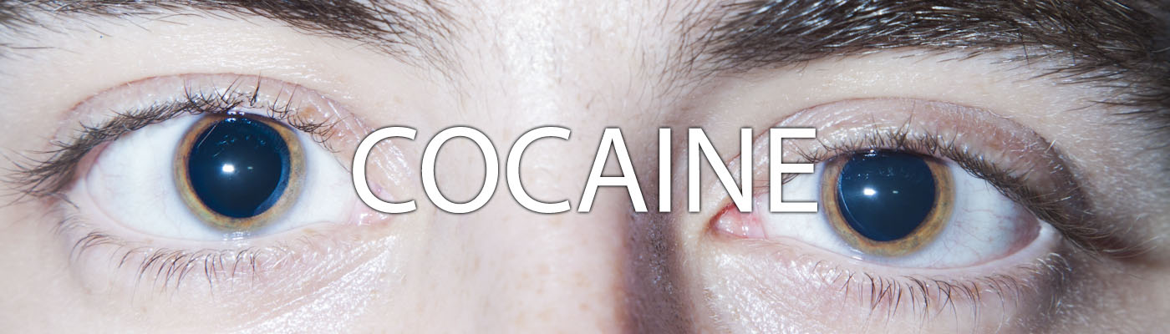
Drogy, jedy, receptory ANS a reflexy (bonus, netřeba znát)
mioza – zúžení zornic – parasympatikus
mydriáza – rozšíření zornic - sympatikus
Tady zornicové reflexy vážně fungovat nebudou
Heroin – opiáty – opioidní receptory - adaptivní
  Ve své důsledku inhibují vylití noradrenalinu ze zakončení sympatických nervových vláken – inhibice efektu sympatiku - mioza
Atropin (beladona) - mydriáza - tlumí muskarinové receptory, na které se váže acetylcholin – inhibice aktivity parasympatiku
Kokain, pervitin, extáze – mydriáza – vyšší koncentrace katecholaminů (sympatických neuromediátorů)

Slide 20
Vyšetřování reflexů
Důvod:
Topologie poškození - reflexní dráha je přesně anatomicky daná. Porucha ve vybavitelnosti reflexu je známkou poškození nervových drah nebo integračních center.
Snížená vybavitelnost může nastat i při hypofunkci štítné žlázy (pomalejší vedení vzruchu)
Diagnostika mozkové smrti – např. zornice jsou dilatované a nereagují na osvit, chybí vestibulookuálrní reflex, …
Hodnotíme:
Vybavitelnost reflexu – je-li reflex vybavitelný (může chybět v určitém procentu i u zdravých jedinců)
Kvantitativní změny – jaká je síla odezvy (hypo-, hyper-reflexie)
Kvalitativní změny – dostáváme-li očekávanou odpověď, případně dostáváme-li opakovaně jinou odpověď
Symetrie reflexu – u oboustranných reflexů hodnotíme, jestli je odpověď na obou stranách těla stejná
Chybějící reflex je menší zlo, než kvalitativní změny reflexu
Zesilovací manévry – umožňují zlepšit vybavitelnost reflexu – zvýšení antagonistického svalu nebo odvedení pozornosti vyšetřovaného

Slide 21
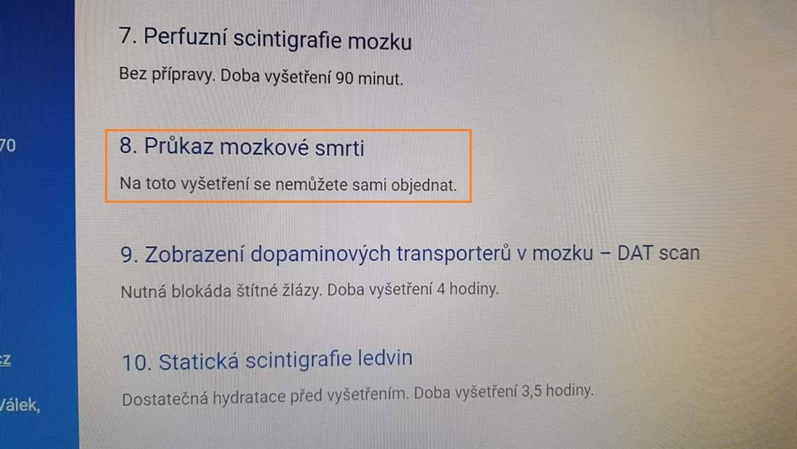

Slide 22
Mono nebo bisynaptické reflexy
Jsou rychlé a jejich odpověď je stále stejná
Obvykle fungují na principu vše nebo nic
Polysynaptické reflexy
Čím více nervových center se zapojuje do reflexu, tím větší jsou rozdíly v intenzitě a charakteru odpovědi
Čím silnější je podnět, tím silnější je odpověď (slabé dráždění dýchacích cest vyvolá slabé pokašlávání, silné dráždění pak záchvat kašle)
Čím silnější je podnět, tím rychlejší je odpověď (silný podnět vyvolá okamžité zakašlání)
Síla a rychlost odpovědi reflexu vzniká díky časové i prostorové sumaci AP aferentních drah
Iradiace do více efektorů v závislosti na síle podnětu (silné podráždění dýchacích cest vede k zapojení více efektorů – kromě mezižeberních svalů ještě svaly bránice a břicha)

Slide 23
Vegetativní reflexy
Zprostředkované autonomním nervovým systémem – sympatikus, parasympatikus
Eferentní nervová dráha se má jedno další přepojení v gangliu
Často jsou kombinována se somatickými reflexy
příklady
Kašel (kombinace se somatickým reflexem)
Dávivý reflex
Baroreflex
Okulokardiální reflex – zpomalení srdeční frekvence při stlačení očních bulbů
Zornicové reflexy, atd…

Slide 24
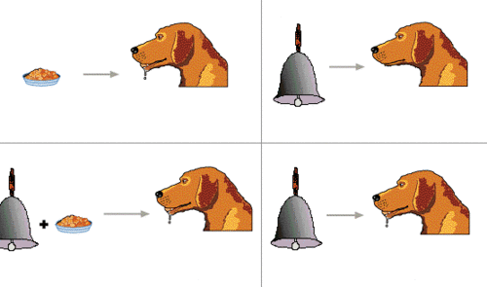
Nepodmíněné reflexy
Jsou vrozené a stereotypní, neměnné v průběhu života
Podmíněné reflexy
Naučené, složitější
Pro zachování reflexu je třeba opakování
https://scanlov14.wikispaces.com/Pavlov

Slide 25
Odkazy
Napínací reflexy https://www.youtube.com/watch?v=0sqCIzuotWo
Babinského a plantární reflex:
https://www.youtube.com/watch?v=HnX4bH1WRHQ
https://www.youtube.com/watch?v=iV_a2WSbdM8
Vyšetření mozkové smrti:
https://www.youtube.com/watch?v=Nty6bICZlyA
8:40 min https://www.youtube.com/watch?v=qiZBGFWvv4E&t=524s
Vestibulookulární reflex
https://www.youtube.com/watch?v=j_R0LcPnZ_w
Pupilární reflex 3:25
https://www.youtube.com/watch?v=aM0ipmW3ikc

